Slide 1
Εργονομία. Μυοσκελετικές Διαταραχές - Τεχνικές χειρισμού ασθενών

Slide 2
Ορισμός της εργονομίας
Η Εργονομία αποτελεί μία νέα επιστήμη του 20ου αιώνα η οποία γεννήθηκε από την ανάγκη προσαρμογής του περιβάλλοντος εργασίας στις ανθρώπινες ανάγκες. Η εργονομία θέτει τους κανόνες που πρέπει να λαμβάνονται υπόψη στον σχεδιασμό του περιβάλλοντος εργασίας και διαμορφώνει τις απαραίτητες συνθήκες προκειμένου να μην υπάρχουν επιπτώσεις στην υγεία των εργαζομένων αλλά και να κάνουν το περιβάλλον όσο πιο ευχάριστο και λειτουργικό γίνεται.

Slide 3
Η εφαρμογή της γνώσης της Εργονομίας
στο σχεδιασμό εργαλείων, μηχανών, συστημάτων και περιβάλλοντος είναι απαραίτητη για ασφαλή, άνετη και αποτελεσματική χρήση. Για την εφαρμογή της εργονομίας απαιτούνται σχεδιαστές χώρων εργασίας, Φυσικοθεραπευτές, Βιομηχανικοί Υγιεινολόγοι, Εργοθεραπευτές, Νοσηλευτές, Χειροπράκτες και Ιατροί Εργασίας.

Slide 4
Οι σκοποί και οι στόχοι της εργονομίας είναι:
Μείωση των επαγγελματικών κακώσεων και παθήσεων
Βελτίωση της παραγωγικότητας
Βελτίωση των συνθηκών εργασίας
Μείωση απουσιών του εργαζόμενου
Κυβερνητικές ρυθμίσεις στον τομέα εργασίας

Slide 5
Για την επίτευξη των παραπάνω στόχων απαιτείται :
εκτίμηση των παραγόντων κινδύνου στο χώρο της υγείας, αναγνώριση και αξιολόγηση των κινδύνων / συνθηκών, προτάσεις και σχεδιασμός για τη μείωση των εντοπισμένων κινδύνων / συνθηκών και εκπαίδευση του διευθυντικού και εργατικού δυναμικού.

Slide 6
Οι κύριοι εργονομικοί παράγοντες που ευθύνονται για την εμφάνιση των μυοσκελετικών παθήσεων διακρίνονται σε τρεις κατηγορίες:
ακατάλληλος εξοπλισμός εργασίας (δύσχρηστος, δυσνόητος, αναποτελεσματικός),
ακατάλληλος σχεδιασμός θέσεων εργασίας (άβολες και αφύσικες στάσεις εργασίας όπως τεντωμένα χέρια, ανασηκωμένοι βραχίονες μακριά από το σώμα, κύρτωση πλάτης· έντονη επαναληπτικότητα, κακός φωτισμός, έκθεση σε δονήσεις) και
ακατάλληλες μέθοδοι εργασίας (έλλειψη ομαδικής εργασίας, έλλειψη εκπαίδευσης και πληροφόρησης των εργαζομένων σε επίκαιρα σχετικά θέματα, ασαφείς ρόλοι εργασίας, υπερβολικές απαιτήσεις στην εργασία, κακό ψυχοκοινωνικό περιβάλλον, έντονη πίεση χρόνου).

Slide 7
Επιπλέον, ως παράγοντες κινδύνου αναφέρονται:
η στάση του σώματος,
οι δυνάμεις που ασκούνται,
η ταχύτητα και η επιτάχυνση,
η επανάληψη και οι απότομες ή επαναλαμβανόμενες δονήσεις.

Slide 8
Σχετικά με τη στάση σώματος, η υπερβολική κάμψη / έκταση του καρπού ενοχοποιείται για το καρπιαίο σύνδρομο και η υπερβολική ωλένια απόκλιση για επώδυνη παθολογία· η απαγωγή και η κάμψη του χεριού > 60^{ο} πάνω από 1 ώρα την ημέρα συσχετίζεται με σύνδρομο ώμου / αυχένα καθώς και η διατήρηση των χεριών ψηλότερα από το επίπεδο των ώμων ενοχοποιείται για τενοντίτιδα και ωμοβραχιόνιο σύνδρομο· η έντονη επίκυψη σχετίζεται με παθολογία της οσφυϊκής μοίρας της σπονδυλικής στήλης (ΟΜΣΣ) λόγω λανθασμένου επαγγελματικού πρότυπου κίνησης.

Slide 9
Νομοθεσία – Υγιεινή και Ασφάλεια στο χώρο της Υγείας
Οι νομοθετικές ρυθμίσεις για την Υγιεινή και Ασφάλεια των εργαζομένων στον χώρο της Υγείας ισχύουν εδώ και πολλές δεκαετίες. Τα τελευταία χρόνια όμως έχουν προστεθεί πολλές νέες οδηγίες και κανονισμοί της Ευρωπαϊκής Ένωσης (ΕΕ) με τις οποίες η χώρα μας έχει εναρμονίσει την νομοθεσία της. Σχετικοί νόμοι είναι: Οι περί ελαχίστων Προδιαγραφών Ασφάλειας και Υγείας (Χρήση στην Εργασία Εξοπλισμών Ατομικής Προστασίας) Κανονισμοί του 2001 (Κ.Δ.Π. 470/2001).

Slide 10
Οι κανονισμοί αυτοί προήλθαν από την οδηγία 89/656/ΕΟΚ του Συμβουλίου της 30^{ης} Νοεμβρίου 1989 σχετικά με τις ελάχιστες προδιαγραφές ασφάλειας και υγείας για τη χρήση από τους εργαζόμενους εξοπλισμών ατομικής προστασίας κατά την εργασία. Καθορίζουν τις ελάχιστες προδιαγραφές ασφάλειας και υγείας για τη χρησιμοποίηση εξοπλισμού ατομικής προστασίας από τους εργαζόμενους. Η χρήση εξοπλισμών ατομικής προστασίας απαιτείται όταν οι κίνδυνοι δεν είναι δυνατό να αποφευχθούν ή να περιοριστούν επαρκώς με τεχνητά μέσα, μεθόδους ή διαδικασίες οργάνωσης της εργασίας. Οι εξοπλισμοί πρέπει να είναι κατάλληλοι για την προστασία των εργαζομένων από τους κινδύνους που παρουσιάζονται χωρίς να δημιουργούν επιπρόσθετους κινδύνους και πρέπει να παρέχονται δωρεάν από τους εργοδότες. Ο εργοδότης ενημερώνει, εκπαιδεύει και διαβουλεύεται με τους εργαζόμενους για τα θέματα που αφορούν τους εξοπλισμούς ατομικής προστασίας. Επίσης τίθενται υποχρεώσεις στους κατασκευαστές, εισαγωγείς και προμηθευτές για να κατασκευάζουν και να διαθέτουν τους εξοπλισμούς ατομικής προστασίας σύμφωνα με τους κανονισμούς ασφάλειας και υγείας και να χορηγούν οδηγίες χρήσης και στην Ελληνική γλώσσα.

Slide 11
Οι περί Ασφάλειας και Υγείας στην Εργασία (Χειρωνακτική Διακίνηση Φορτίων) Κανονισμοί του 2001 (Κ.Δ.Π. 267/2001).
Οι κανονισμοί αυτοί προήλθαν από την οδηγία 90/269/ΕΟΚ του Συμβουλίου της 29^{ης} Μαΐου 1990 σχετικά με τις ελάχιστες απαιτήσεις ασφάλειας και υγείας κατά την χειρωνακτική διακίνηση φορτίων που συνεπάγεται κινδύνους ιδίως για τη ράχη και την οσφυϊκή χώρα των εργαζομένων. Σύμφωνα με τους πιο πάνω Κανονισμούς ως χειρωνακτική διακίνηση φορτίων νοείται κάθε μετατόπιση ή στήριξη φορτίου, από ένα ή περισσότερους εργαζόμενους, όπως η ανύψωση, ή απόθεση, ή ώθηση, ή έλξη ή η μετακίνηση βάρους, η οποία, λόγω των χαρακτηριστικών της ή εξαιτίας δυσμενών εργονομικών συνθηκών, παρουσιάζει κινδύνους για τους εργαζόμενους. Ο εργοδότης πρέπει να λαμβάνει τα κατάλληλα μέτρα ή να χρησιμοποιεί τα κατάλληλα μέσα και ιδίως τους κατάλληλους μηχανικούς εξοπλισμούς, προκειμένου να αποφεύγεται η ανάγκη χειρωνακτικής διακίνησης φορτίων από τους εργαζομένους. Όταν δεν μπορεί να αποφευχθεί αυτό ο εργοδότης πρέπει να λαμβάνει τα κατάλληλα οργανωτικά μέτρα, να χρησιμοποιεί τα κατάλληλα μέσα ή να παρέχει στους εργαζόμενους τα μέσα αυτά ώστε να μειώνεται ο κίνδυνος. Για επίτευξη του πιο πάνω στόχου ο εργοδότης πρέπει να οργανώνει τις θέσεις εργασίας, να αξιολογεί τους κινδύνους και να μεριμνά για την αποφυγή ή την μείωση των κινδύνων που δεν μπορούν να αποφευχθούν.

Slide 12
Οι περί Διαχείρισης Θεμάτων Ασφάλειας και Υγείας στην Εργασία Κανονισμοί του 2002 (Κ.Δ.Π. 173/2002).
Εφαρμογή μέτρων για την προώθηση της βελτίωσης της ασφάλειας και της υγείας των εργαζομένων κατά την εργασία. Επιβάλλουν υποχρεώσεις στους εργοδότες για την εκτίμηση του κινδύνου και την εφαρμογή συστήματος διαχείρισης των κινδύνων. Επιβάλλουν επίσης στους εργοδότες την υποχρέωση για εγκαθίδρυση και λειτουργία υπηρεσιών προστασίας και πρόληψης, την ανάγκη εφαρμογής μέτρων πυρασφάλειας, εκκένωσης των χώρων εργασίας, ενημέρωσης των εργαζομένων τους καθώς και την υποχρέωση διαβούλευσης με αυτούς. Επιβάλλουν επίσης υποχρεώσεις στους εργαζομένους σε θέματα ασφάλειας και υγείας και διατάξεις για την επίβλεψη της υγείας τους.

Slide 13
Το ΠΔ 398/94 (ΦΕΚ 221/Α/94).
Σύμφωνα με αυτό το ΠΔ, απαιτείται από τους εργοδότες να δίνουν τα ακριβή χαρακτηριστικά του εξοπλισμού των ηλεκτρονικών υπολογιστών που χρησιμοποιούνται από τους εργαζόμενους και να περιορίζουν τους κινδύνους. Μερικά από τα βασικά σημεία είναι:
Οι οθόνες θα πρέπει κανονικά να έχουν ρυθμιζόμενη φωτεινότητα και αντίθεση.
Ο εργοδότης έχει την υποχρέωση να εξασφαλίζει ότι, κάθε εργαζόμενος υπόκειται σε ιατρικές εξετάσεις της όρασης και του μυοσκελετικού συστήματος κατά την πρόσληψη και στη συνέχεια μια φορά το χρόνο καθώς και όταν οι εργαζόμενοι αισθάνονται ενοχλήσεις που μπορεί να οφείλονται στην εργασία τους.
Οι εργαζόμενοι που χρησιμοποιούν ηλεκτρονικούς υπολογιστές, επιτρέπεται να κάνουν τακτικά διαλείμματα (15 λεπτά ανά δίωρο).

Slide 14
Εργονομία στο Νοσηλευτικό επάγγελμα
Η Νοσηλευτική θεωρείται ως ένα από τα δέκα επαγγέλματα με κίνδυνο εμφάνισης μυοσκελετικών διαταραχών στους εργαζόμενους με συχνότητα 8,8 άτομα / 100 κατά την εργασία στο νοσοκομείο και 13,5 άτομα / 100 στην κατ’ οίκον νοσηλεία. Tα ποσοστά αυτά ίσως είναι υψηλότερα καθώς οι τραυματισμοί που συμβαίνουν, συνήθως δεν αναφέρονται. Συγκεντρωτικά στοιχεία που στηρίχθηκαν σε 80 μελέτες, σχετικά με την συχνότητα του τραυματισμού της οσφυϊκής μοίρας, αποκάλυψαν μια διεθνή επικράτηση συχνότητας γύρω στο 17%, μια ετήσια συχνότητα 40-50% και μια συχνότητα εφ’ όρου ζωής 35-80%.

Slide 15
Στις Η.Π.Α. η νοσηλευτική έχει έναν από τους υψηλότερους δείκτες ατυχημάτων από οποιοδήποτε άλλο επάγγελμα. Ο εθνικός δείκτης ατυχημάτων στη νοσηλευτική είναι μεγαλύτερος του 12,5%, ποσοστό το οποίο είναι υψηλότερο από αυτό του τομέα κατασκευής αυτοκινήτων, ορυχείων και οικοδομών.

Slide 16
Οι μυοσκελετικές διαταραχές στους νοσηλευτές αποτελούν σημαντικό πρόβλημα στην καθημερινή τους πρακτική. Δραστηριότητες όπως:
η μεταφορά βαρέων αντικειμένων,
η μεταφορά διαφορετικού μήκους αντικειμένων
η μεταφορά ασθενών στην αναπηρική καρέκλα,
η βοήθεια των ασθενών να κατέβουν από το κρεβάτι,
η κάμψη του κορμού για ανύψωση αντικειμένων από το πάτωμα
η εργασία σε ακατάλληλες στάσεις,
η πίεση χρόνου,
τα αυξημένα καθήκοντα και
η παρατεταμένη κάμψη του κορμού μπορεί να οδηγήσουν σε μια ποικιλία διαταραχών.

Slide 17
Οι διαταραχές αυτές είναι κοινά αποδεκτές ως μυοσκελετικές παθήσεις (ΜΣΠ) και είναι οι πιο συχνές αιτίες απουσίας από την εργασία αλλά και μόνιμης κινητικής αναπηρίας, με σημαντικό κόστος τόσο οικονομικό όσο και κοινωνικό επηρεάζοντας την ποιότητα ζωής των επαγγελματιών υγείας αλλά και των οικογενειών τους. Η έλλειψη νοσηλευτικού προσωπικού αποτελεί ένα σοβαρό πρόβλημα το οποίο έχει επιδεινωθεί εξαιτίας των εργατικών ατυχημάτων.

Slide 18
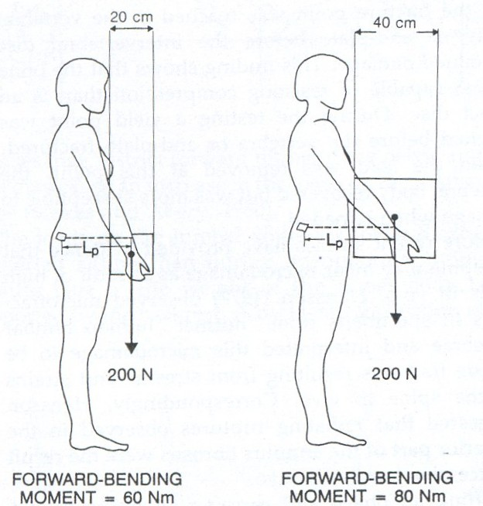
Μεταφορά διαφορετικού μήκους αντικειμένου

Slide 19
Κατά την κάμψη προς τα εμπρός δημιουργείται μια ροπή κάμψης στην οσφυϊκή μοίρα της σπονδυλικής στήλης (ΟΜΣΣ) που καθορίζεται από το βάρος του σώματος (W) και την κάθετη απόσταση από τον άξονα περιστροφής (LW). Στον μεσοσπονδύλιο δίσκο ασκούνται συμπιεστικές δυνάμεις που αντιμετωπίζονται επιτυχώς όταν είναι ανεκτού μεγέθους και ο μεσοσπονδύλιος δίσκος είναι φυσιολογικός.

Slide 20
Το μήκος του αντικειμένου που κρατιέται, επηρεάζει τα φορτία στην σπονδυλική στήλη. Η απόσταση από τον άξονα περιστροφής στο μεσοσπονδύλιο δίσκο μέχρι τη πρόσθια επιφάνεια των κοιλιακών είναι ίδια και στα δυο σχήματα και το βάρος είναι 20 κιλά (200Ν).

Slide 21
ΣΧΗΜΑ Α
Το φάρδος του αντικειμένου είναι 20cm. Η ροπή κάμψης = Βάρος αντικειμένου x κάθετη απόσταση (Lp) → Ροπή κάμψης = 200Ν x 0,3 → Ροπή κάμψης =60Νm
ΣΧΗΜΑ Β
Το φάρδος του αντικειμένου είναι 40cm. Η ροπή κάμψης = Βάρος αντικειμένου x κάθετη απόσταση (Lp) → Ροπή κάμψης = 200Ν x 0,4 → Ροπή κάμψης =80Νm

Slide 22
Υπολογίζεται ότι κάθε χρόνο το 12% του νοσηλευτικού προσωπικού εξετάζει την πιθανότητα να βρει διαφορετική δουλειά και ένα ποσοστό 12% -18%, εγκαταλείπει το νοσηλευτικό επάγγελμα λόγω του χρόνιου πόνου στην πλάτη. Μυοσκελετικές διαταραχές που σχετίζονται με την νοσηλευτική εργασία (κίνδυνος ολίσθησης, παραπατήματος και πτώσης, ανώμαλες επιφάνειες εργασίας, χωροταξικοί περιορισμοί όπως μικρά δωμάτια και πληθώρα εξοπλισμού) επιφέρουν έμμεσες δαπάνες που συνδέονται με προσλήψεις έκτακτου προσωπικού για αντικατάσταση αυτών που έχουν πάρει αναρρωτική άδεια, υπερωρίες για να απορροφηθούν οι υποχρεώσεις του τραυματισμένου εργαζόμενου, αμοιβές νομικών συμβούλων, μειωμένη απόδοση μετά από τραυματισμό και κατάρτιση έκτακτου προσωπικού ή αντικατάσταση του υπάρχοντος που αποχωρεί.

Slide 23
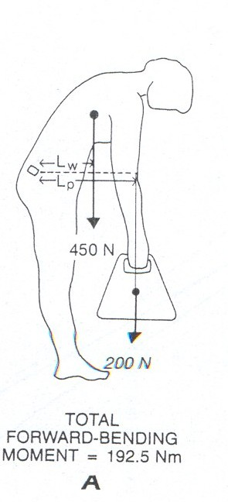
ΘΕΣΗ Α
Αν το άτομο σηκώνει το ίδιο βάρος (20 κιλά)=200Ν με τεντωμένα τα γόνατα και κυρτή τη σπονδυλική στήλη, δημιουργείται μεγαλύτερη επιβάρυνση (192,5 Νm) από τη θέση Β.

Slide 24
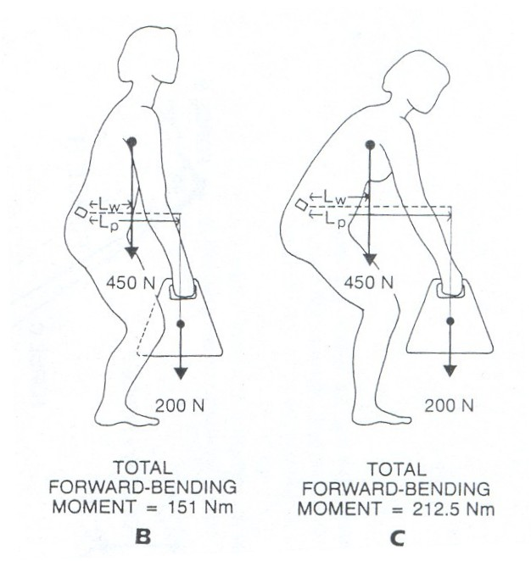
ΘΕΣΗ Β Αν το άτομο σηκώνει το ίδιο βάρος (20 κιλά)=200Ν με λυγισμένα τα γόνατα και ευθειασμένη τη σπονδυλική στήλη, και το αντικείμενο να είναι κοντά στο σώμα, δημιουργείται η μικρότερη δυνατή επιβάρυνση (151,5 Νm) | ΘΕΣΗ Γ Αν το άτομο σηκώνει το ίδιο βάρος (20 κιλά)=200Ν με λυγισμένα τα γόνατα και κυρτή τη σπονδυλική στήλη, και το αντικείμενο να είναι μακριά από το σώμα, δημιουργείται η μεγαλύτερη δυνατή επιβάρυνση (212,5 Νm) από τις θέσεις Α και Β.

Slide 25
Οι μυοσκελετικές διαταραχές σε μερικές περιπτώσεις, μπορεί να αναπτύσσονται με τη πάροδο του χρόνου, άλλες ενδέχεται να προκληθούν από στιγμιαία γεγονότα όπως οι μεμονωμένες περιπτώσεις χειρισμών ασθενών. Δραστηριότητες εκτός του χώρου εργασίας που περιλαμβάνουν σωματικές απαιτήσεις μπορεί επίσης να προκαλέσουν ή να συμβάλλουν στην εκδήλωση μυοσκελετικών διαταραχών. Επιπλέον, η εμφάνιση τους μπορεί να σχετίζεται:
με γενετικά αίτια,
το φύλο,
την ηλικία
τον χώρο εργασίας,
τη δυσαρέσκεια,
τη μονότονη εργασία και
τον περιορισμένο έλεγχο της εργασίας.

Slide 26
Οι ΜΣΠ περιλαμβάνουν:
σύνδρομο αυχένα – ώμου,
δισκοπάθεια,
οσφυαλγία
ισχιαλγία,
σύνδρομο καρπιαίου σωλήνα,
τενοντίτιδα σε συγκεκριμένες περιοχές (ώμος, αχίλλειος τένοντας, γόνατο),
κεφαλαλγίες,
τραυματισμοί μαλακών μορίων και οστών,
κυκλοφορικά προβλήματα λόγω ορθοστασίας,
προβλήματα σπονδυλικής στήλης,
κύφωση και σκολίωση.

Slide 27
Το πρωτεύον σύμπτωμα των ΜΣΠ είναι ο πόνος, συνοδευόμενος συνήθως από δυσκαμψία, οίδημα και μειωμένη λειτουργικότητα της πάσχουσας περιοχής. Ο μυοσκελετικός πόνος ως υποκειμενικό σύμπτωμα διακρίνεται:
σε πρωτογενή (τοπικό και σε συγκεκριμένη περιοχή),
δευτερογενή (πόνος που εκτείνεται και αντανακλά ακόμη και σε περιοχές απομακρυσμένες από το σημείο της βλάβης) και
σε τριτογενή (ψυχο-σωματικά χαρακτηριστικά και διάχυτα άλγη)

Slide 28
Επιπρόσθετα συμπτώματα των ΜΣΠ μπορεί να είναι η φλεγμονή και γενικά συμπτώματα όπως ο πυρετός, η καταβολή και η κακουχία. H έγκαιρη διάγνωση και παρέμβαση, είναι πολύ σημαντικές ενέργειες, ώστε, να περιορισθεί η σοβαρότητα των τραυματισμών, να βελτιωθεί η αποτελεσματικότητα της θεραπείας και να ελαχιστοποιηθεί η πιθανότητα αναπηρίας ή μόνιμης βλάβης. Η καταγραφή της ασθένειας και του τραυματισμού υποχρεώνει τους διοικητές των νοσοκομείων να διατηρήσουν αρχεία που σχετίζονται με τα εργατικά ατυχήματα και τις ασθένειες. Οι εργαζόμενοι δεν μπορούν να υφίστανται διακρίσεις κατά την υποβολή εκθέσεων που σχετίζονται με τον εργατικό τραυματισμό ή ασθένεια. Η αξιολόγηση της αποτελεσματικότητας των προσπαθειών εργονομίας συμβάλλει στη μείωση των τραυματισμών και των ασθενειών, στην παρακολούθηση των εργονομικών λύσεων για τον εντοπισμό νέων προβλημάτων και καταδεικνύουν περιοχές όπου απαιτείται περαιτέρω βελτίωση.

Slide 29
Η αξιολόγηση του ασθενή θα πρέπει να περιλαμβάνει την εξέταση των παρακάτω παραγόντων:
Το επίπεδο βοήθειας που απαιτεί ο ασθενής
Το μέγεθος και το βάρος του ασθενή
Την ικανότητα και την προθυμία του ασθενή να κατανοήσει και να συνεργαστεί
Τις ιατρικές καταστάσεις που μπορεί να επηρεάζουν την επιλογή των μεθόδων για την άρση ή την αλλαγή θέσης του ασθενή.

Slide 30
Οι παράγοντες αυτοί είναι σημαντικοί για τον καθορισμό των κατάλληλων μεθόδων για την άρση και την αλλαγή θέσης ενός ασθενή. Το μέγεθος και το βάρος του ασθενή, σε ορισμένες περιπτώσεις, καθορίζουν τον εξοπλισμό που χρειάζεται και τον αριθμό των νοσηλευτών που απαιτούνται ώστε να παρέχουν βοήθεια. Για παράδειγμα, ένας ασθενής ενδέχεται να είναι υπερβολικά βαρύς για να μπορεί να τον ανυψώσει ο νοσηλευτής χωρίς μηχανική βοήθεια.

Slide 31
Οι σωματικές και οι ψυχικές ικανότητες των ασθενών (τετραπληγικός ασθενής, κατάκοιτος ηλικιωμένος, ένας ασθενής υπό γενική αναισθησία ή σε κώμα, ένας ασθενής που αντιστέκεται στη μετακίνηση) παίζουν επίσης ένα σημαντικό ρόλο στην επιλογή των κατάλληλων λύσεων.

Slide 32
Ο ασθενής που είναι ικανός και πρόθυμος να υποστηρίξει μερικώς το δικό του βάρος, μπορεί να είναι σε θέση να μετακινηθεί από τη θέση του στο κρεβάτι σε μια καρέκλα με ένα μηχάνημα υποβοήθησης, ενώ ένας γερανός μπορεί να είναι πιο κατάλληλος για εκείνους τους ασθενείς που δεν είναι σε θέση να υποστηρίξουν το δικό τους βάρος.
Επιπλέον παράγοντες που πρέπει να λαμβάνονται υπόψη είναι οι χειρουργικές επεμβάσεις. Για παράδειγμα, ένας ασθενής που έχει υποστεί πρόσφατα χειρουργική επέμβαση αντικατάστασης ισχίου, μπορεί να απαιτήσει εξειδικευμένο εξοπλισμό ισχίου για βοήθεια προκειμένου να αποφευχθεί η πίεση στην πληγείσα περιοχή. Τα τραύματα στην κοιλιακή χώρα, οι συσπάσεις, η ύπαρξη καθετήρων, η εγκυμοσύνη καθιστούν τις εργασίες μεταφοράς ή μετακίνησης πιο απαιτητικές. Στην Ευρώπη και τις Η.Π.Α. έχουν αναπτυχθεί πρωτόκολλα (Resident Assessment Instrument, Patient Care Ergonomics Resource Guide, Lift Program Policy and Guide) που αφορούν στην συστηματική αξιολόγηση των αναγκών και των ικανοτήτων των ασθενών καθώς και παρεμβάσεις για την άρση και την αλλαγή θέσης των ασθενών.

Slide 33
Τεχνικές χειρισμού των ασθενών
Ο χειρισμός των ασθενών περιλαμβάνει ανύψωση, κατέβασμα, κράτημα, ώθηση ή έλξη. Οι μέθοδοι χειρισμού των ασθενών μπορούν να ταξινομηθούν σε τρεις κατηγορίες, ανάλογα με τους διαφορετικούς τρόπους εκτέλεσης της εργασίας:

Slide 34
Μέθοδοι χειρωνακτικής μεταφοράς.
Εκτελούνται από έναν ή περισσότερους νοσηλευτές, οι οποίοι χρησιμοποιούν τη μυϊκή τους δύναμη και, όποτε αυτό είναι εφικτό, την τυχόν εναπομένουσα ικανότητα κίνησης του ασθενούς. Πρέπει να σημειωθεί ότι ο χειρωνακτικός χειρισμός των ασθενών αυξάνει τους κινδύνους μυοσκελετικών παθήσεων (ΜΣΠ) για τους νοσηλευτές επειδή τα σώματα των ασθενών παρουσιάζουν ασύμμετρη κατανομή βάρους και δεν διαθέτουν σταθερά σημεία λαβής. Επομένως, είναι δύσκολο για τον νοσηλευτή να κρατήσει το βάρος του ασθενή κοντά στο δικό του σώμα. Σε ορισμένες περιπτώσεις, οι ασθενείς είναι ταραγμένοι, αντιστέκονται ή δεν ανταποκρίνονται ή μπορούν να συνεργασθούν ελάχιστα, γεγονός που αυξάνει τον κίνδυνο τραυματισμών. Ο χώρος παροχής της περίθαλψης μπορεί να επιβάλλει άβολες θέσεις και στάσεις του σώματος, οι οποίες αυξάνουν περαιτέρω το ενδεχόμενο μυοσκελετικών παθήσεων.

Slide 35
Ωστόσο, σε ορισμένες καταστάσεις, ο χειρωνακτικός χειρισμός των ασθενών είναι αναπόφευκτος γιατί οι νοσηλευτές μπορεί να βρίσκονται αντιμέτωποι με εξαιρετικές ή επικίνδυνες για τη ζωή του ασθενή καταστάσεις, οι οποίες απαγορεύουν τη χρήση βοηθητικού εξοπλισμού για τον χειρισμό του ασθενή. Ο χειρωνακτικός χειρισμός του ασθενή μπορεί να εκτελεσθεί, εάν η πράξη δεν απαιτεί την ανύψωση όλου ή του μεγαλύτερου μέρους του βάρους ενός ασθενούς. Εξαιρέσεις αποτελούν επίσης η περίθαλψη βρεφών ή μικρών παιδιών ή άλλων μικρόσωμων ασθενών.

Slide 36
Μέθοδοι μεταφοράς με τη χρήση μικρών βοηθημάτων χειρισμού των ασθενών.
Πρόκειται για τεχνικές χειρισμού των ασθενών οι οποίες εκτελούνται μέσω συγκεκριμένων βοηθημάτων, όπως σεντόνια από ύφασμα με χαμηλό συντελεστή τριβής, εργονομικές ζώνες, περιστρεφόμενα στηρίγματα ποδιών, τρίγωνο έλξης πάνω από το κρεβάτι.

Slide 37
Μέθοδοι μεταφοράς με τη χρήση μεγάλων βοηθημάτων χειρισμού των ασθενών.
Οι συγκεκριμένες τεχνικές χειρισμού εκτελούνται μέσω ηλεκτρομηχανικού ανυψωτικού εξοπλισμού.

Slide 38
Βασικές αρχές χειρωνακτικών μεθόδων χειρισμού των ασθενών
Κάθε πράξη χειρισμού υπακούει σε ορισμένες βασικές αρχές:
Ζητάτε πάντοτε τη βοήθεια άλλων νοσηλευτών, όταν αυτή είναι απαραίτητη.
Οι πράξεις χειρισμού ακινητοποιημένων ασθενών πρέπει να εκτελούνται από περισσότερους νοσηλευτές (τουλάχιστον δύο) και, εφόσον είναι απαραίτητο, με τη βοήθεια ενός σεντονιού που τοποθετείται κάτω από τον ασθενή ή, ακόμη καλύτερα, χρησιμοποιώντας ειδικά βοηθήματα, όπως σεντόνια ολίσθησης.

Slide 39
Προτού ξεκινήσετε οποιαδήποτε πράξη χειρισμού, πρέπει να παίρνετε θέση όσο το δυνατόν πιο κοντά στον ασθενή, ακόμη και γονατίζοντας στο κρεβάτι του, εάν αυτό είναι αναγκαίο.
Με τον τρόπο αυτό ο νοσηλευτής αποφεύγει να σκύψει ή να τεντωθεί πάνω από το κρεβάτι κατά την ανύψωση και τη μεταφορά του ασθενούς και να καταβάλλει τις αναγκαίες σωματικές προσπάθειες με τον κορμό σκυμμένο ή στραμμένο πλαγίως.

Slide 40
Προτού ξεκινήσετε οποιαδήποτε πράξη χειρισμού, εξηγήστε τη διαδικασία στον ασθενή, ενθαρρύνοντάς τον ταυτόχρονα να συνεργασθεί όσο το δυνατόν περισσότερο κατά τη διαδικασία χειρισμού.
Αυτό είναι επωφελές και για τους δύο: για τον ασθενή, ο οποίος θα μπορέσει να βελτιώσει τον μυϊκό τροπισμό του, αλλά και για τον νοσηλευτή, καθώς ο ασθενής που είναι σε θέση να μετακινηθεί μόνος του, έστω και λίγο, θα μπορέσει να εκτελέσει ορισμένες πράξεις ο ίδιος, οπότε το έργο του νοσηλευτή θα είναι απλώς να κατευθύνει τις κινήσεις του.

Slide 41
Διατηρήστε ορθή στάση του σώματος κατά τις πράξεις χειρισμού των ασθενών.
Συγκεκριμένα, προτού ο νοσηλευτής ξεκινήσει την ανύψωση ή τη μεταφορά του ασθενούς, πρέπει να πάρει θέση με τα πόδια λίγο ανοικτά και το ένα πόδι λίγο πιο μπροστά από το άλλο, προκειμένου να εξασφαλίσει ευρύτερη βάση στήριξης. Κατά την ανύψωση του ασθενούς, πρέπει να χρησιμοποιούνται οι μύες των ποδιών και των γοφών αντί των μυών του άνω μέρους του σώματος, πρώτα λυγίζοντας και έπειτα τεντώνοντας αργά τα γόνατα κατά την ανύψωση του ασθενούς. Η σπονδυλική στήλη πρέπει να διατηρείται σε θέση που ακολουθεί τη φυσική καμπύλη της, αποφεύγοντας το υπερβολικό φορτίο κατά το τέντωμα ή το σκύψιμο. Επιπλέον, ο νοσηλευτής πρέπει να προσπαθεί πάντοτε να μετατοπίζει το βάρος του σύμφωνα με την κατεύθυνση της κίνησης που εκτελεί.

Slide 42
Πιάστε καλά τον ασθενή κατά τον χειρισμό
Μην πιάνετε ποτέ τον ασθενή μόνο με τα δάχτυλα, αλλά να χρησιμοποιείτε πάντοτε ολόκληρο το χέρι και να προσπαθείτε να εντοπίσετε σημεία τα οποία καθιστούν δυνατό ένα ασφαλές κράτημα. Πιάστε τον ασθενή γύρω από τη λεκάνη, από τη μέση, την ωμοπλάτη, αλλά ποτέ από τα χέρια ή τα πόδια. Για καλύτερο κράτημα, ορισμένοι νοσηλευτές μπορεί να χειρίζονται τους ασθενείς κρατώντας το παντελόνι της πιτζάμας τους ή, ακόμη καλύτερα, χρησιμοποιώντας ειδικά βοηθήματα, όπως ζώνες με χειρολαβές.

Slide 43
Φοράτε κατάλληλα υποδήματα και ενδύματα
Είναι σημαντικό να χρησιμοποιείτε υποδήματα με αντιολισθητικές σόλες, επομένως τα παπούτσια με ψηλά τακούνια, τα τσόκαρα ή οι παντόφλες δεν συνιστώνται. Τα ρούχα δεν πρέπει να περιορίζουν τις κινήσεις του νοσηλευτή.

Slide 44
Μεταφορά ασθενή από το κρεβάτι σε τροχήλατη καρέκλα με έναν νοσηλευτή
Τοποθετήστε την καρέκλα κοντά στο κρεβάτι
Βεβαιωθείτε ότι οι τροχοί της καρέκλας είναι ακινητοποιημένοι
Απομακρύνετε κάθε εμπόδιο (στηρίγματα βραχιόνων, υποπόδια, στήριγμα ποδιών)
Ρυθμίστε κατάλληλα το ύψος του κρεβατιού ανάλογα με το δικό σας ύψος
Ζητήστε από τον ασθενή να κοιτάζει τα πόδια του. Με τον τρόπο αυτό αυξάνεται η τάση των μυών της κοιλιακής χώρας και επιτυγχάνεται καλύτερη συνεργασία
Ζητήστε από τον ασθενή να σκύψει προς τα εμπρός και να σπρώξει με τα πόδια του κατά τη μεταφορά. Έτσι θα διευκολυνθεί η ανύψωση του ασθενή από την καθιστή στην όρθια θέση
Χρησιμοποιήστε τους μυς των ποδιών και των γοφών κατά την ανύψωση του ασθενούς, αντί των μυών του άνω μέρους του σώματος. Πρώτα λυγίστε και έπειτα τεντώστε αργά τα γόνατα κατά την ανύψωση του ασθενή

Slide 45
Αντισταθμίστε το βάρος του ασθενούς με το δικό σας βάρος
Εφόσον είναι αναγκαίο, κρατήστε το γόνατο του ασθενή ανάμεσα στα πόδια/γόνατά σας για να κατευθύνετε την κίνηση.
Ζητήστε από τον ασθενή να σας κρατήσει από τη μέση και κάνετε κι εσείς το ίδιο (εναλλακτικά χρησιμοποιήστε ζώνη βάδισης)
Ζητήστε από τον ασθενή να γλιστρήσει τους γλουτούς του προς την άκρη του κρεβατιού, μέχρι να ακουμπήσουν τα πέλματα στο δάπεδο
Βοηθήστε τον ασθενή να σηκωθεί και αξιολογήστε την ισορροπία του και την ισχύ των ποδιών του
Κατευθύνετε τον ασθενή με αργά βήματα προς την καρέκλα (αν η καρέκλα βρίσκεται δεξιά σας, τότε ανάμεσα στα πόδια του ασθενή έχετε τοποθετήσει το αριστερό σας πόδι)
Κάμψτε τα ισχία και τα γόνατά σας καθώς βοηθάτε τον ασθενή να καθίσει στην καρέκλα
Ελέγξτε την ευθυγράμμιση του ασθενή στην καρέκλα (αφαιρέστε τη ζώνη βάδισης, αν την χρησιμοποιήσατε)

Slide 46
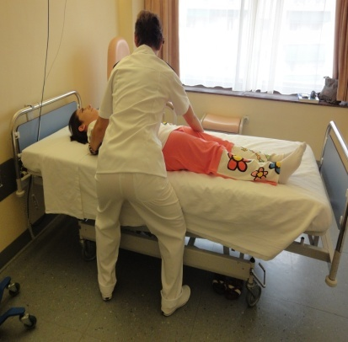
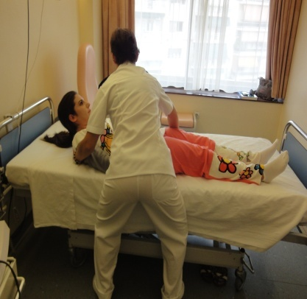
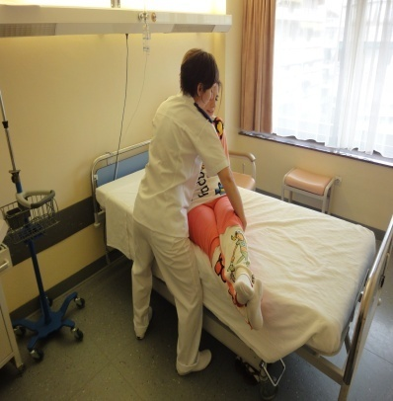
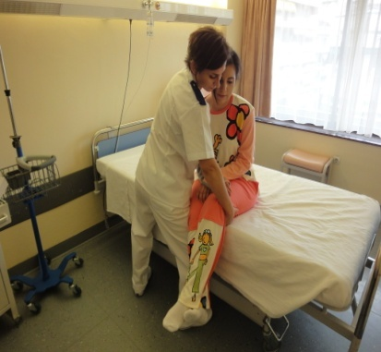
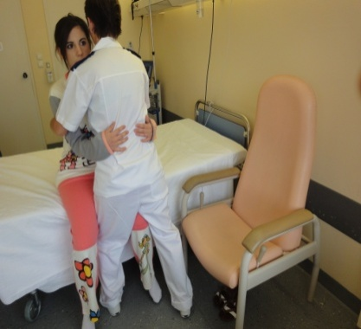
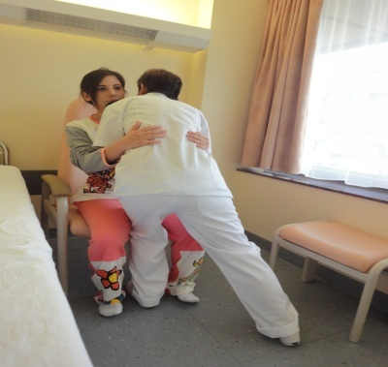
Μεταφορά ασθενή από το κρεβάτι σε τροχήλατη καρέκλα με έναν νοσηλευτή

Slide 47
Μεταφορά ασθενή από το κρεβάτι σε τροχήλατη καρέκλα με δύο νοσηλευτές
Τοποθετήστε την καρέκλα κοντά στο κρεβάτι
Βεβαιωθείτε ότι οι τροχοί της καρέκλας είναι ακινητοποιημένοι
Απομακρύνετε κάθε εμπόδιο (στηρίγματα βραχιόνων, υποπόδια, στήριγμα ποδιών)
Ρυθμίστε κατάλληλα το ύψος του κρεβατιού ανάλογα με το δικό σας ύψος
Χρησιμοποιήστε τους μυς των ποδιών και των γοφών κατά την ανύψωση του ασθενούς, αντί των μυών του άνω μέρους του σώματος
Εγείρετε και περιστρέψτε τον ασθενή προς την πλευρά που θα σηκωθεί – ο 1^{ος} νοσηλευτής βρίσκεται από την άλλη πλευρά και κρατά το πάνω μέρος του σώματος του ασθενή, ενώ ο 2^{ος} νοσηλευτής είναι από την πλευρά που θα σηκωθεί ο ασθενής και κρατά τα πόδια του. Οι κινήσεις των δύο νοσηλευτών πρέπει να είναι συγχρονισμένες
Αφού ο ασθενής σταθεροποιηθεί σε αυτή τη θέση, ο νοσηλευτής που ήταν στην απέναντι πλευρά, μετακινείται στη πλευρά που θα σηκωθεί ο ασθενής, τον πιάνει από τις μασχάλες του ενώ ο άλλος νοσηλευτής έχει πιάσει τον ασθενή από την έσω επιφάνεια των γονάτων. Συγχρονισμένα μεταφέρουν τον ασθενή στην καρέκλα
Ελέγξτε την ευθυγράμμιση του ασθενή στην καρέκλα
Αν χρησιμοποιείτε ζώνη βάδισης, κι εφόσον ο ασθενής μπορεί να στηριχθεί στα πόδια του (πρέπει να έχει προηγηθεί αξιολόγηση της ισορροπίας του ασθενή και της ισχύος των ποδιών του), κρατήστε τον ενώ είστε αντικριστά και τοποθετήστε τον στην καρέκλα. Δεν χρειάζεται να τοποθετήσετε το πόδι σας ανάμεσα στο πόδι του ασθενή.

Slide 48
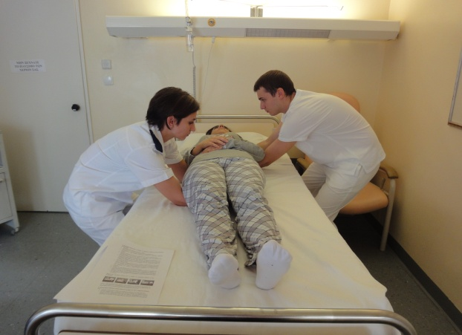
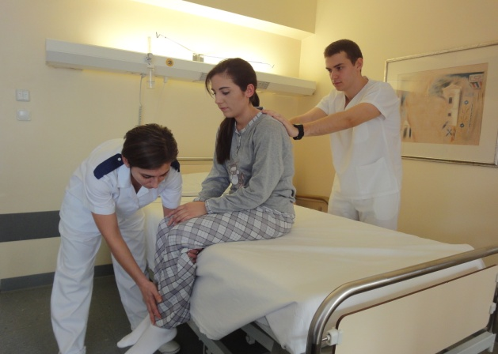

Slide 49
Αφού ο ασθενής καθίσει στην καρέκλα, αξιολογήστε την έκπτυξη των πνευμόνων του και την ικανότητά του να διατηρήσει την ισορροπία του σε άνετη όρθια θέση. Η σωστή θέση σώματος επιτρέπει καλύτερη έκπτυξη των πνευμόνων.

Slide 50
Μετακίνηση ασθενή σε πλάγια θέση στο κρεβάτι με έναν νοσηλευτή
Ρυθμίστε κατάλληλα το ύψος του κρεβατιού ανάλογα με το δικό σας ύψος
Εάν δεν υπάρχει ήδη, τοποθετήστε ένα σεντόνι μείωσης της τριβής (λέγεται και σεντόνι ολίσθησης) κάτω από τον ασθενή. Μεταφέρετε τον ασθενή τραβώντας το σεντόνι κι ενώ είστε από την απέναντι πλευρά από αυτή που θα γυρίσει ο ασθενής. Αν δεν διαθέτετε σεντόνι ολίσθησης, ακολουθήστε τα επόμενα βήματα:
Κατανείμετε τη μεταφορά σε τρία μέρη: πόδια – μέση – ώμοι
Τραβήξτε προς το μέρος σας το βάρος του ασθενούς χρησιμοποιώντας το δικό σας βάρος. Χρησιμοποιήστε τους μυς των ποδιών και των γοφών, αντί των μυών του άνω μέρους του σώματος.
Ζητήστε από τον ασθενή να κοιτάζει τα πόδια του. Με τον τρόπο αυτό αυξάνεται η τάση των μυών της κοιλιακής χώρας και επιτυγχάνεται μεγαλύτερη συνεργασία.
Αφού ο ασθενής έχει μετακινηθεί στο άκρο του κρεβατιού κι ενώ εσείς έχετε μετακινηθεί προς την πλευρά που θα γυρίσει, ζητήστε του να κρατηθεί από το κάγκελο με το ένα χέρι από την πλευρά που θα γυρίσει. Εάν δεν μπορεί, σταυρώστε το πόδι που είναι μακριά σας πάνω από το άλλο πόδι (ή κάμψτε το απομακρυσμένο πόδι με το πέλμα να ακουμπά στο στρώμα) και γυρίστε τον ασθενή.
Τοποθετήστε μαξιλάρια ή άλλα υποστηρικτικά μέσα στήριξης της πλάτης και όπου αλλού απαιτείται προκειμένου ο ασθενής να είναι σε άνετη θέση

Slide 51
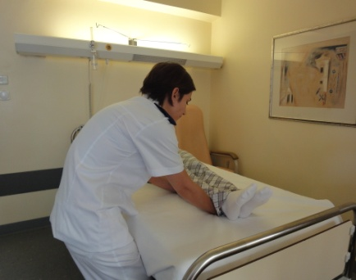
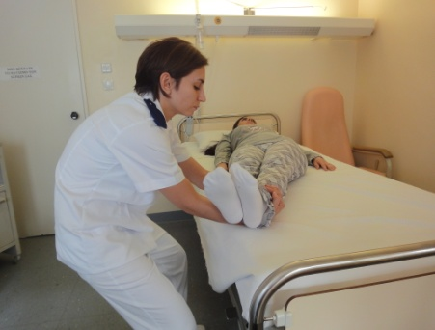
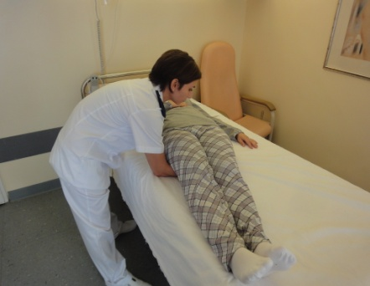
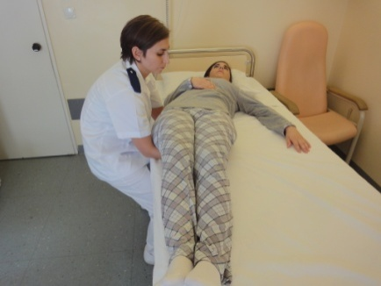
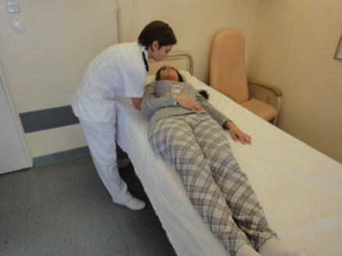
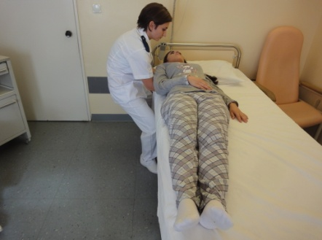
Μετακίνηση ασθενή σε πλάγια θέση στο κρεβάτι με έναν νοσηλευτή

Slide 52
Μετακίνηση ασθενή σε πλάγια θέση στο κρεβάτι με δύο νοσηλευτές
Ρυθμίστε κατάλληλα το ύψος του κρεβατιού ανάλογα με το δικό σας ύψος
Εάν δεν υπάρχει ήδη, τοποθετήστε ένα σεντόνι μείωσης της τριβής (λέγεται και σεντόνι ολίσθησης) κάτω από τον ασθενή. Μεταφέρετε τον ασθενή τραβώντας το σεντόνι κι ενώ είστε από την απέναντι πλευρά από αυτή που θα γυρίσει ο ασθενής. Αν δεν διαθέτετε σεντόνι ολίσθησης, ακολουθήστε τα επόμενα βήματα:
Τραβήξτε προς το μέρος σας το βάρος του ασθενούς χρησιμοποιώντας το δικό σας βάρος. Χρησιμοποιήστε τους μυς των ποδιών και των γοφών, αντί των μυών του άνω μέρους του σώματος. Ο ένας νοσηλευτής κρατά κεφάλι και ισχία και ο άλλος νοσηλευτής τα πόδια του ασθενή.
Οι κινήσεις των δύο νοσηλευτών πρέπει να είναι συγχρονισμένες κατά την εκτέλεση της μεταφοράς του ασθενή. Η επικοινωνία μεταξύ των δύο νοσηλευτών είναι πολύ σημαντική.
Αφού ο ασθενής έχει μετακινηθεί στο άκρο του κρεβατιού, ο ένας νοσηλευτής μετακινείται προς την πλευρά που θα γυρίσει. Ζητήστε από τον ασθενή να κρατηθεί από το κάγκελο με το ένα χέρι από την πλευρά που θα γυρίσει. Εάν δεν μπορεί, σταυρώστε το πόδι που είναι μακριά σας πάνω από το άλλο πόδι (ή κάμψτε το απομακρυσμένο πόδι με το πέλμα να ακουμπά στο στρώμα) και γυρίστε τον ασθενή.
Τοποθετήστε μαξιλάρια ή άλλα υποστηρικτικά μέσα στήριξης της πλάτης και όπου αλλού απαιτείται προκειμένου ο ασθενής να είναι σε άνετη θέση.

Slide 53
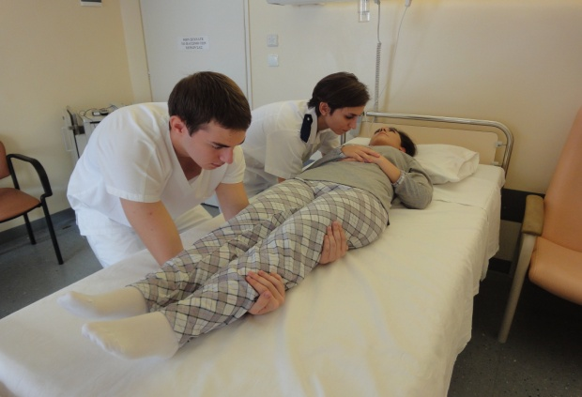
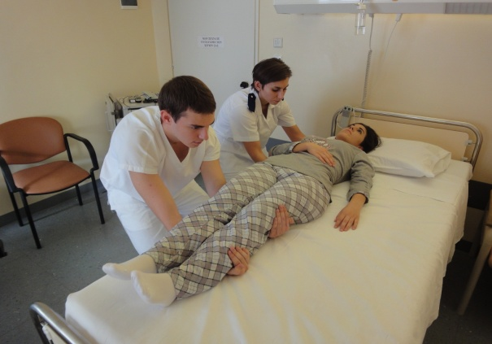
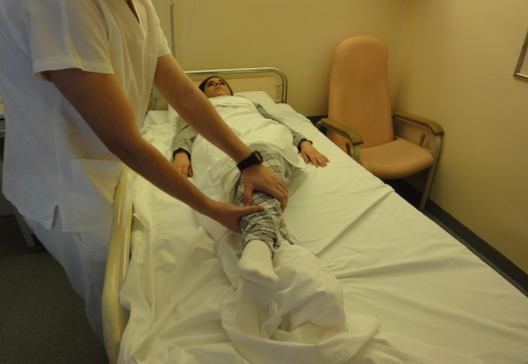
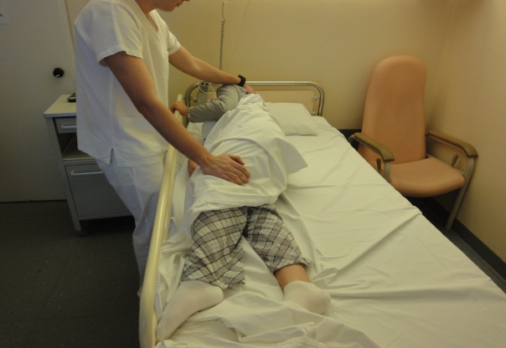

Slide 54
Μετακίνηση ασθενή προς τα πάνω στο κρεβάτι με έναν νοσηλευτή
Ρυθμίστε κατάλληλα το ύψος του κρεβατιού ανάλογα με το δικό σας ύψος.
Ζητήστε από τον ασθενή να λυγίσει ένα γόνατο, να κοιτάζει τα πόδια του και τέλος να σπρώξει με το πόδι του. Με τον τρόπο αυτό αυξάνεται η συνεργασία του ασθενούς.
Κατά τη μεταφορά, κάμψτε ομοιόμορφα αρχικώς τα πόδια και μεταφέρετε το βάρος σας από τη μια πλευρά στην άλλη, διατηρώντας τη ράχη σας ίσια.

Slide 55
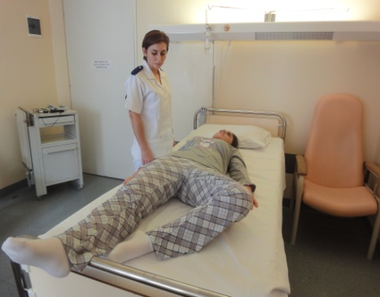
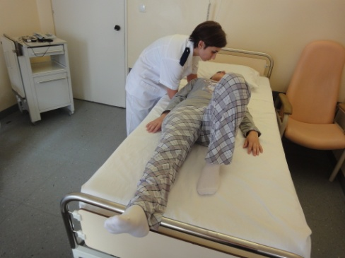
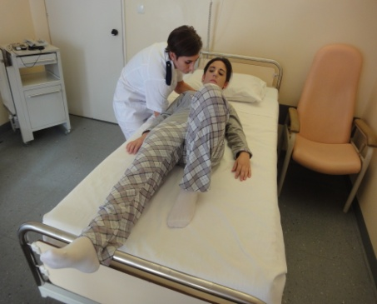
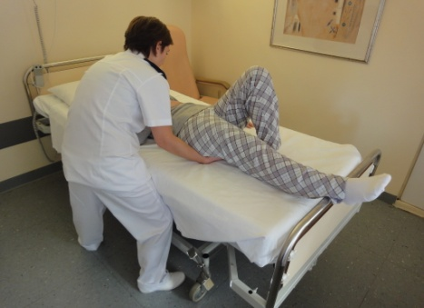
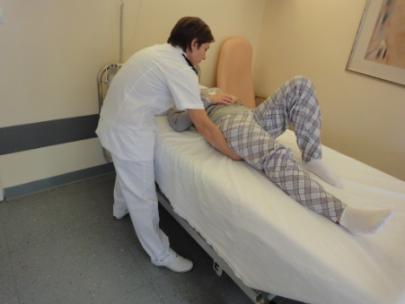
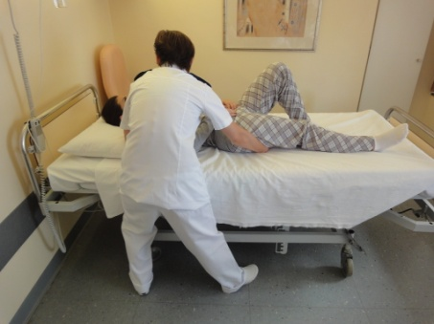
Μετακίνηση ασθενή προς τα πάνω στο κρεβάτι με έναν νοσηλευτή

Slide 56
Μετακίνηση ασθενή προς τα πάνω στο κρεβάτι με δύο νοσηλευτές
Ρυθμίστε κατάλληλα το ύψος του κρεβατιού ανάλογα με το δικό σας ύψος.
Εάν δεν έχει τοποθετηθεί σεντόνι ολίσθησης κάτω από τον ασθενή, τοποθετήστε ένα βοηθητικό ημισέντονο κάτω από τα ισχία του ασθενή.
Ζητήστε από τον ασθενή να τοποθετήσει τα χέρια του στο επάνω μέρος του κρεβατιού του, να κάμψει τα πόδια (με ελαφριά ανοικτή θέση) ενώ τα πέλματα θα ακουμπούν στο στρώμα και να τραβήξει το επάνω μέρος του κρεβατιού κατά τη μεταφορά ενώ θα σπρώχνει με τα πόδια του.
Κρατήστε το σεντόνι ολίσθησης ή το βοηθητικό ημισέντονο όσο το δυνατόν πιο κοντά στον ασθενή.

Slide 57
Κατά την ανύψωση του ασθενή, χρησιμοποιήστε τους μυς των ποδιών και των γοφών αντί των μυών του άνω μέρους του σώματος, πρώτα λυγίστε και έπειτα τεντώστε αργά τα γόνατα.
Οι κινήσεις των δύο νοσηλευτών πρέπει να είναι συγχρονισμένες κατά την εκτέλεση της μεταφοράς του ασθενούς. Η επικοινωνία μεταξύ των δύο νοσηλευτών είναι πολύ σημαντική. Συχνά μετρώντας "ένα, δύο, τρία” με την έναρξη εκτέλεσης των απαιτουμένων κινήσεων του ασθενή στο ”τρία” εξασφαλίζετε ένα συντονισμένο και λειτουργικό τρόπο μετακίνησης του με το συνεργαζόμενο προσωπικό.
Αποφύγετε την μεγάλη εύρους μετακίνηση του ασθενή. Επαναλάβετε τη διαδικασία προκειμένου ο ασθενής να λάβει την επιθυμητή θέση.

Slide 58
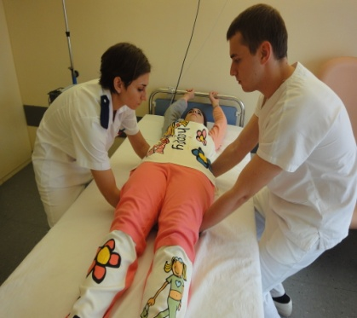
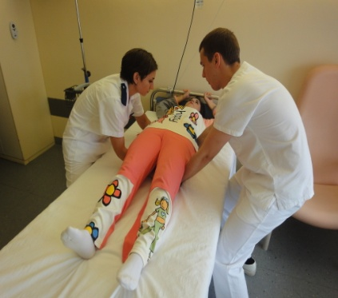
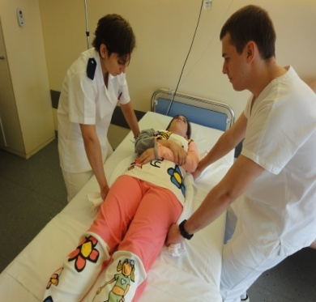
Μετακίνηση ασθενή προς τα πάνω στο κρεβάτι με δύο νοσηλευτές.

Slide 59
Ανασήκωση ασθενή στη καρέκλα του με έναν νοσηλευτή
Προτού ξεκινήσετε, βεβαιωθείτε ότι τα πόδια του ασθενούς βρίσκονται όσο το δυνατόν πιο κοντά στην καρέκλα.
Ζητήστε από τον ασθενή να σκύψει όσο πιο μπροστά μπορεί, βοηθώντας τον με την τοποθέτηση των χεριών του γύρω από τη μέση σας.
Ζητήστε από τον ασθενή να σκύψει μπροστά και να σπρώξει με τα πόδια του κατά τη μεταφορά. Αυτό θα διευκολύνει την ανύψωση.
Χρησιμοποιήστε τους μυς των ποδιών και των γοφών αντί των μυών του άνω μέρους του σώματος.

Slide 60
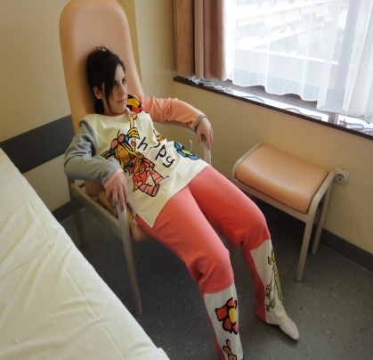
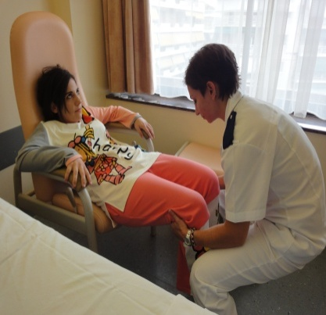
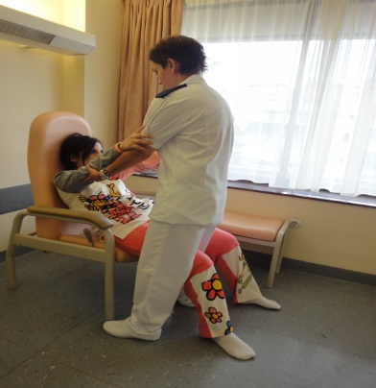
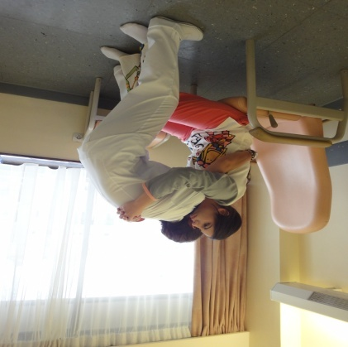
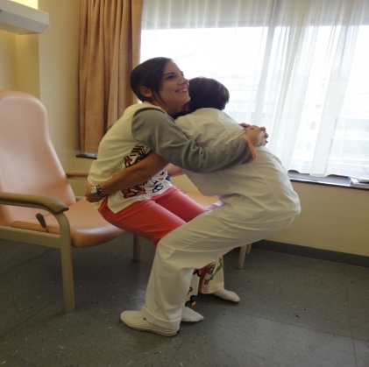
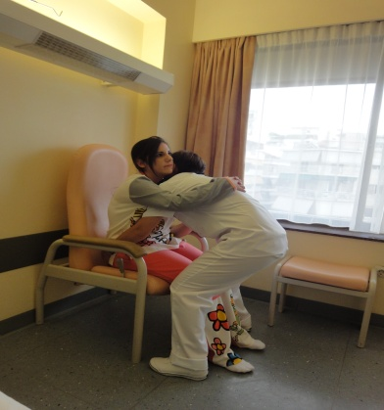

Slide 61
Ανασήκωση ασθενή στη καρέκλα του με δύο νοσηλευτές
Κατά την ανύψωση του ασθενή, χρησιμοποιήστε τους μυς των ποδιών και των γοφών αντί των μυών του άνω μέρους του σώματος, πρώτα λυγίστε και έπειτα τεντώστε αργά τα γόνατα κατά την ανύψωση του ασθενούς.
Κατά τη μεταφορά, μεταφέρετε το βάρος σας από τη μια πλευρά στην άλλη, διατηρώντας τη ράχη σας ίσια.
Οι κινήσεις των δύο νοσηλευτών πρέπει να είναι συγχρονισμένες κατά την εκτέλεση της μεταφοράς του ασθενούς. Η επικοινωνία μεταξύ των δύο νοσηλευτών είναι πολύ σημαντική.

Slide 62
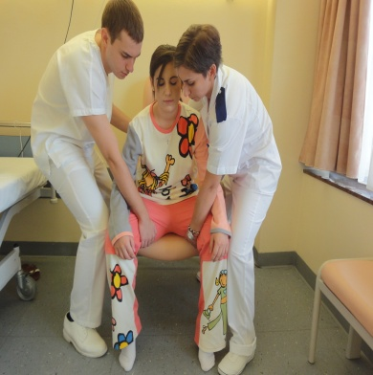
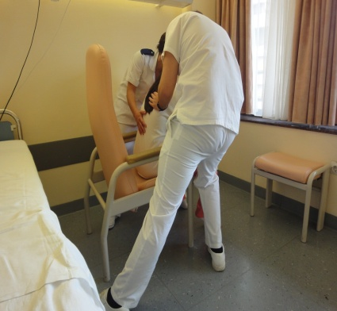
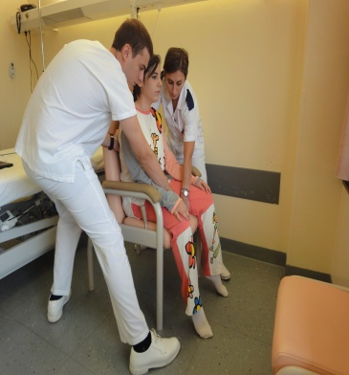
Ανασήκωση ασθενή στη καρέκλα του με δύο νοσηλευτές

Slide 63
Μετακίνηση ασθενή από το πάτωμα στη καρέκλα του
Εκτιμήστε την κατάσταση και προσεγγίστε με ασφάλεια.
Εκτιμήστε τον ασθενή – υπάρχουν ενδείξεις ζωής, επίπεδο συνείδησης, ορατά τραύματα;
Κάντε τον ασθενή να νιώσει άνετα – τοποθετήστε ένα μαξιλάρι στο κεφάλι, αν ενδείκνυται.
Καλέστε το γιατρό για να εκτιμήσει το κατά ποσό ασφαλές είναι να μετακινηθεί ο ασθενής.
Αντιμετωπίστε τα ορατά τραύματα με σκοπό την ελαχιστοποίηση του πόνου και την πρόληψη μεγαλύτερης βλάβης από το τραύμα.

Slide 64
Καθησυχάστε τον ασθενή προκειμένου να εξασφαλίσετε τη συνεργασία του και να μειώσετε το άγχος του.
Φέρτε τον ασθενή σε καθιστή θέση. Χρησιμοποιήστε τους μυς των ποδιών και των γοφών αντί των μυών του άνω μέρους του σώματος.
Κατά τη μεταφορά από το πάτωμα στην καρέκλα, μεταφέρετε το βάρος σας από τη μια πλευρά στην άλλη, διατηρώντας τη ράχη σας ίσια.
Ζητήστε από τον ασθενή να σπρώξει με τα πόδια του. Αυτό θα έχει ως αποτέλεσμα μεγαλύτερη συνεργασία.
Οι κινήσεις των δύο νοσηλευτών πρέπει να είναι συγχρονισμένες κατά την εκτέλεση της μεταφοράς του ασθενούς.

Slide 65
Μετακίνηση ασθενή από το πάτωμα στη καρέκλα του

Slide 66
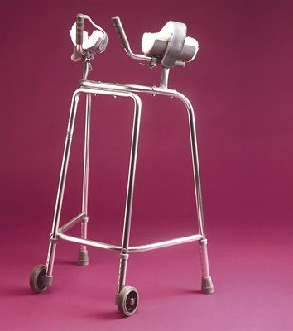
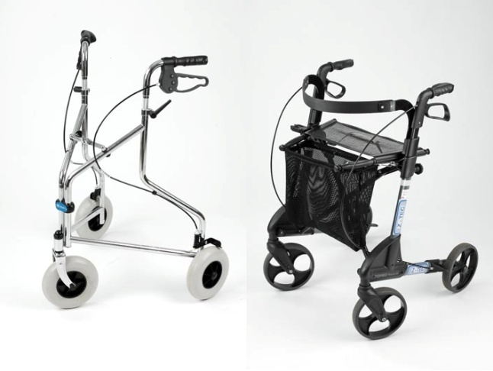
Μέθοδοι μεταφοράς με τη χρήση μικρών βοηθημάτων
 | Περπατούρα με υποστήριξη των αντιβραχίων (Pulpit Zimmer) Πρόκειται για ελαφρύ μεταλλικό πλαίσιο με τέσσερα πόδια. Έχει μεγάλη βάση στήριξης και επιτρέπει περισσότερο βάρος να μεταφερθεί από τα πόδια προς τη συσκευή. Υπάρχει καλύτερη σταθερότητα, το χέρι και η δύναμη που ασκείται από τον καρπό δεν είναι ιδιαίτερα σημαντικά.
 | Περπατούρα με ρόδες Πρόκειται για παρόμοια κατασκευή με το pulpit Zimmer με τη διαφορά ότι έχει ρόδες και αρκετοί τύποι έχουν σχεδιαστεί για μετακίνηση σε σκληρό έδαφος όπως είναι τα πεζοδρόμια. Μπορεί να κυλήσει μακριά από τον ασθενή και ορισμένα διαθέτουν φρένα.

Slide 67
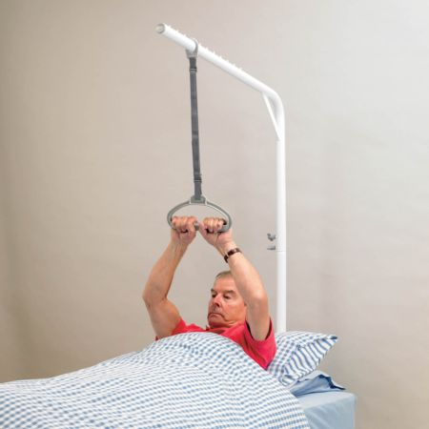
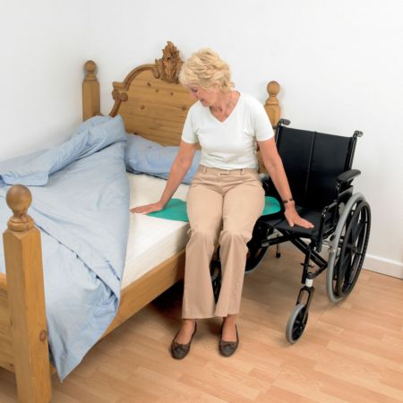
 | Τριγωνικός ιμάντας ανύψωσης και μετακίνησης (Monkey pull) Αποτελεί εξάρτημα του κρεβατιού και επιτρέπει στον ασθενή να προσαρμόσει τη θέση στο κρεβάτι και να ανακατανέμει την πίεση στα διάφορα σημεία του σώματος. Ο ασθενής πρέπει να έχει επαρκή δύναμη στο άνω μέρος του σώματος και καλή ισορροπία. Απαιτείται εξάσκηση από τον ασθενή έτσι ώστε κατά την μετακίνησή του να μην προκαλεί τριβή σε πτέρνες και γλουτούς.
 | Σανίδα μεταφοράς (Transfer board)Υπάρχει σε διάφορα μεγέθη και υλικά. Χρησιμοποιείται ως γέφυρα μέσω της οποίας ο ασθενής γλιστράει από το κρεβάτι στην καρέκλα ή /και αντίστροφα. Μπορεί να χρησιμοποιηθεί με ένα συρόμενο σεντόνι για μείωση της τριβής. Απαιτείται το κρεβάτι και η καρέκλα να είναι στο ίδιο ύψος.

Slide 68
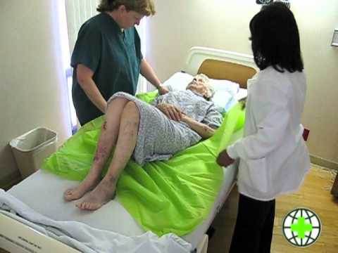
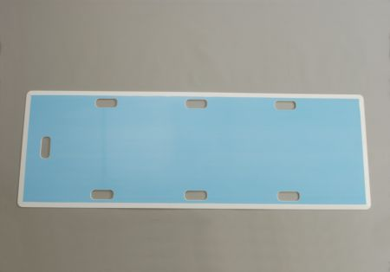
 | Σεντόνια ολίσθησης (Sliding sheets) Πρόκειται για ειδικά σεντόνια από ύφασμα που παρέχουν την δυνατότητα ολίσθησης του ασθενή πάνω στο κρεβάτι. Είναι ιδιαίτερα χρήσιμα κατά την επανατοποθέτηση του ασθενή. Επειδή υπάρχει κίνδυνος μόλυνσης από τη κοινή χρήση, θα πρέπει κάθε ασθενής να διαθέτει το δικό του σεντόνι ολίσθησης.
 | Σανίδα μεταφοράς Lateral transfer board (patient slide) Χρησιμοποιείται για την μεταφορά του ασθενή από το φορείο στο κρεβάτι και αντίστροφα. Όπως με όλες τις συρόμενες συσκευές, ο ασθενής πρέπει πάντα να είναι στο οπτικό πεδίο του νοσηλευτή. Επιπλέον οι δύο επιφάνειες πρέπει να είναι στερεωμένες ή να έχουν φρένο για την πρόληψη του διαχωρισμού τους κατά τη διάρκεια της μεταφοράς. Η σανίδα μπορεί να χρησιμοποιηθεί σε συνδυασμό με συρόμενα σεντόνια εάν είναι κατάλληλα. Οι κινήσεις πρέπει να συντονίζονται και να ελέγχονται με επαρκές προσωπικό για την ασφάλεια του ασθενή κατά τη μεταφορά.

